Slide 1

申請單位：臺中市立豐東國中
報告人： 李建智 校長

Slide 2
學校基本資料
（一）全校學生人數：1836人
教職員工：184人
（二）學校佔地面積：2.5785公頃
（三）位於臺中市豐原區。
（四）民國57年創校，110年班級數67班。
（五）長期設有社區大學

Slide 3
學校現況
1.學生人數眾多：是臺中市第二大公立國中。
2.校舍老舊：有四棟民國57年興建的校舍。
3.安全堪慮：雖已完成補強但多處牆面漏水裂縫。
4.操場破損：供學生教學及開放民眾運動，使用率高。
5.日夜共榮：本校長年提供社區大學使用，是終身教育的學習中心。
6.校地狹小：苦於無足夠停車空間。

Slide 4
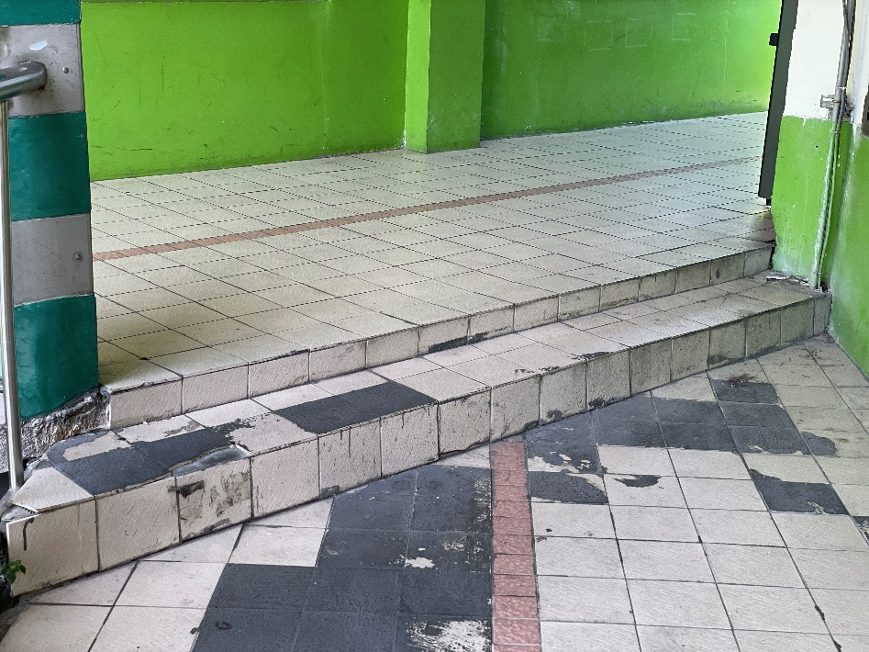
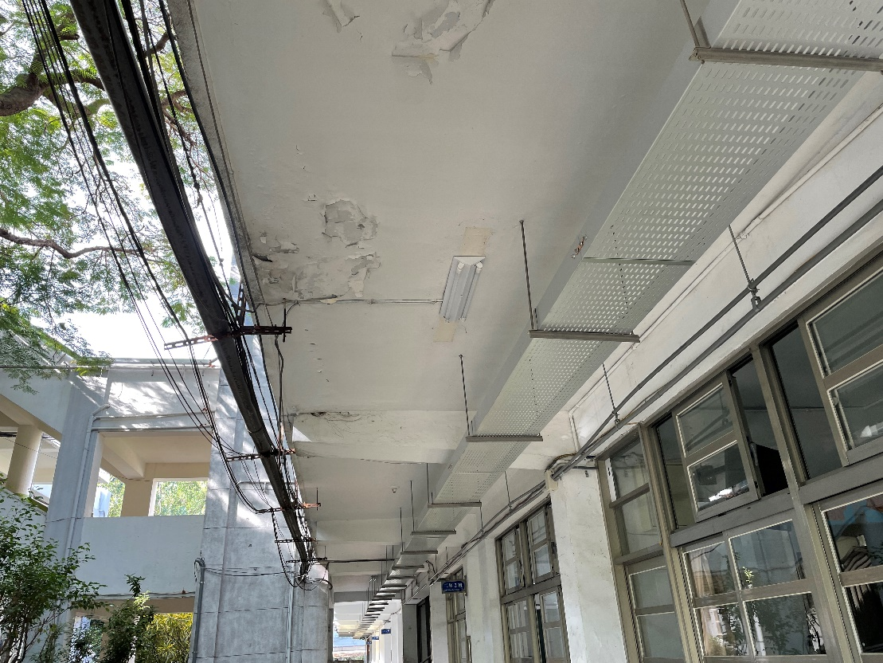
老舊校舍現況1

Slide 5
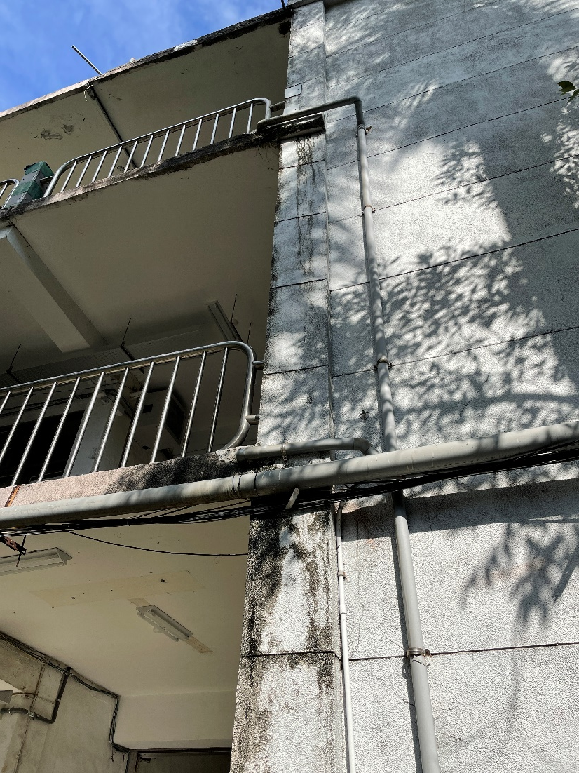
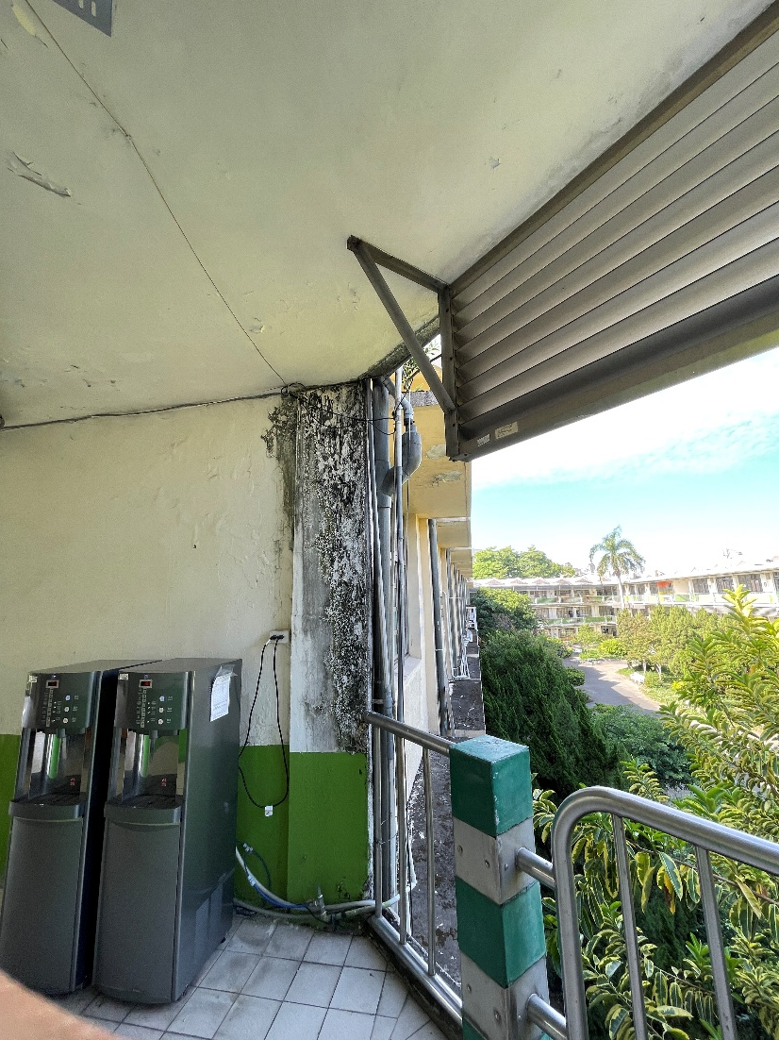
老舊校舍現況2

Slide 6
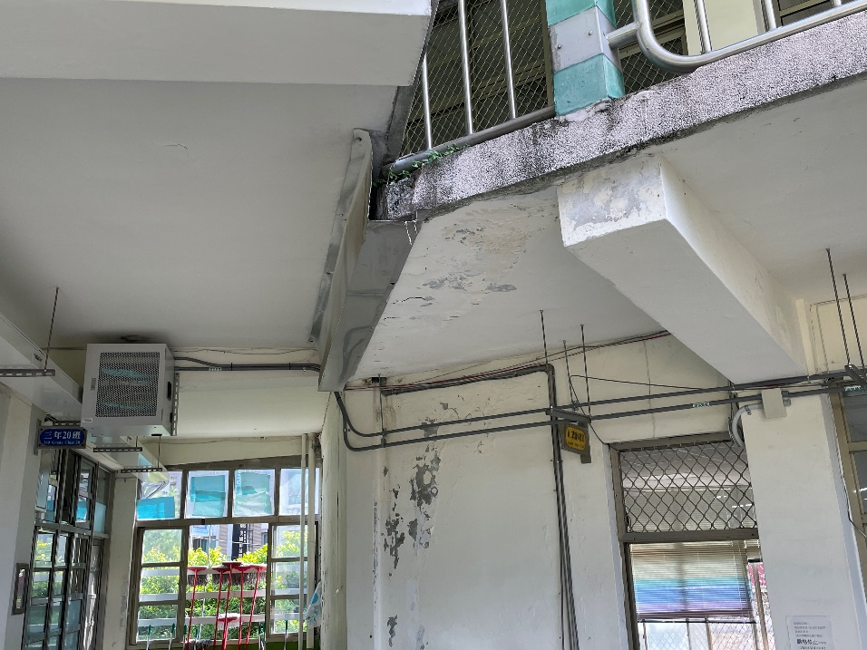
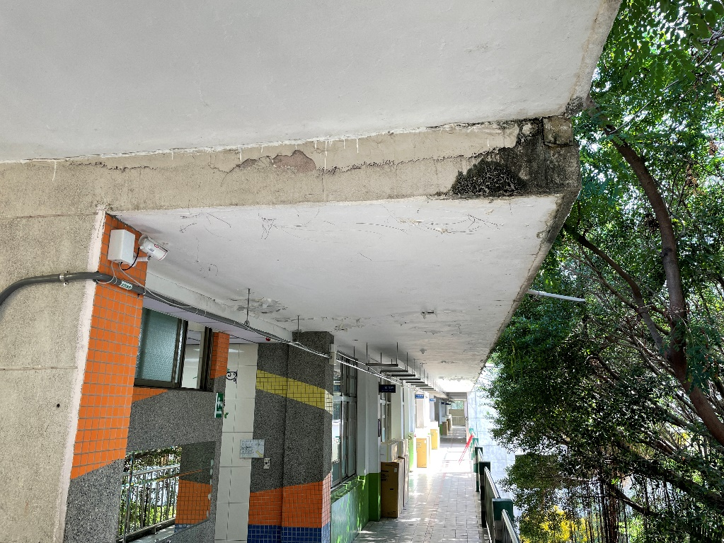
老舊校舍現況3

Slide 7
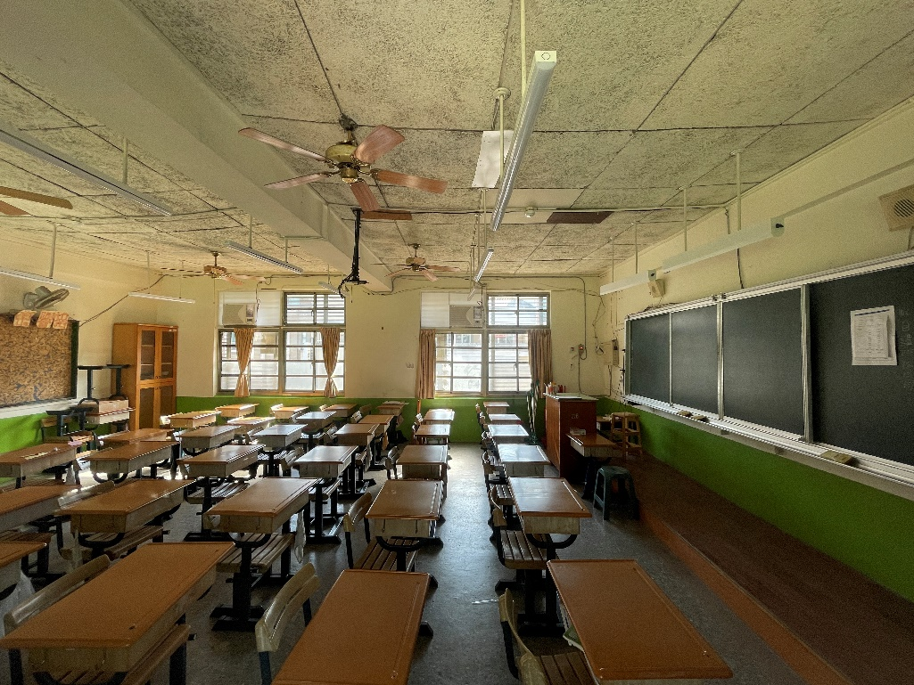
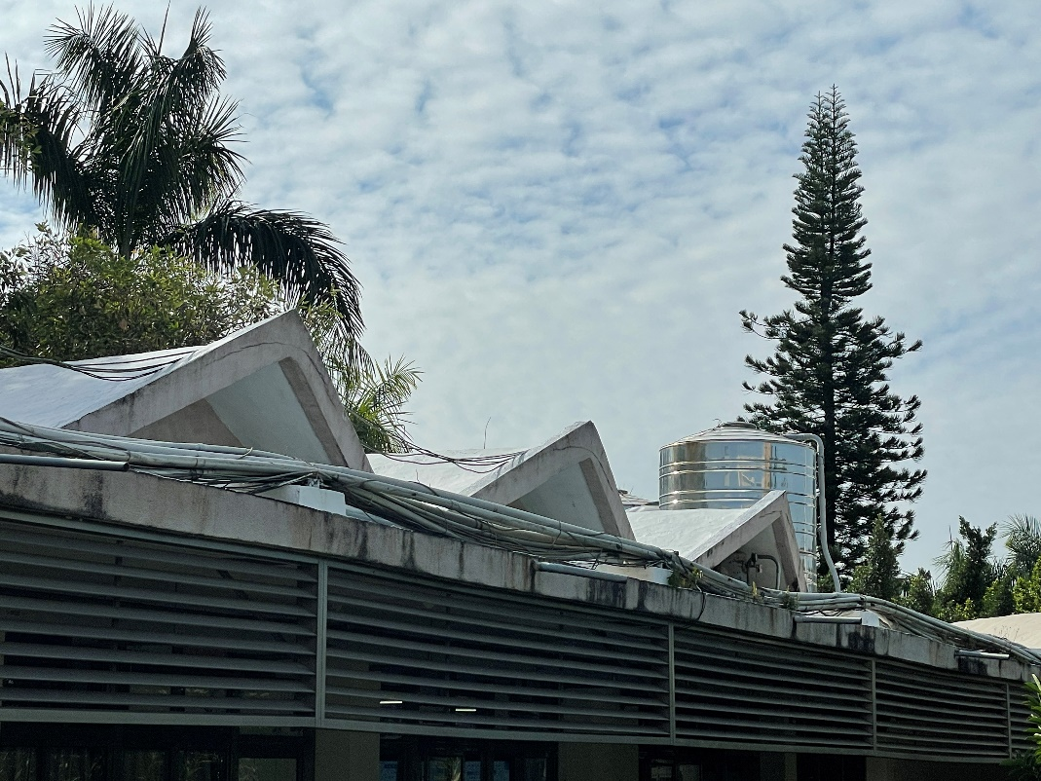
老舊校舍現況4

Slide 8
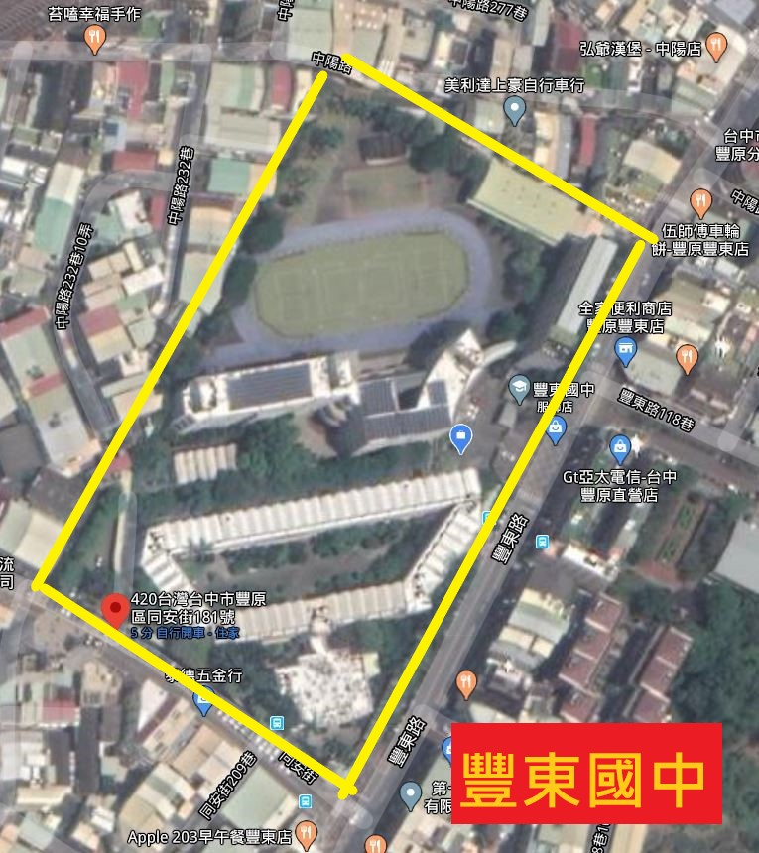

Slide 9
四階段解決安置學生問題
第1階段-拆除校區北側司令台.羽球館.舊宿舍。
第2階段-先利用現行操場來興建兩棟教學大樓與活動中心。
第3階段-學生遷移至新教學大樓，拆除四棟老舊校舍。
第4階段-校園南側興建運動場與地下停車場。

Slide 10
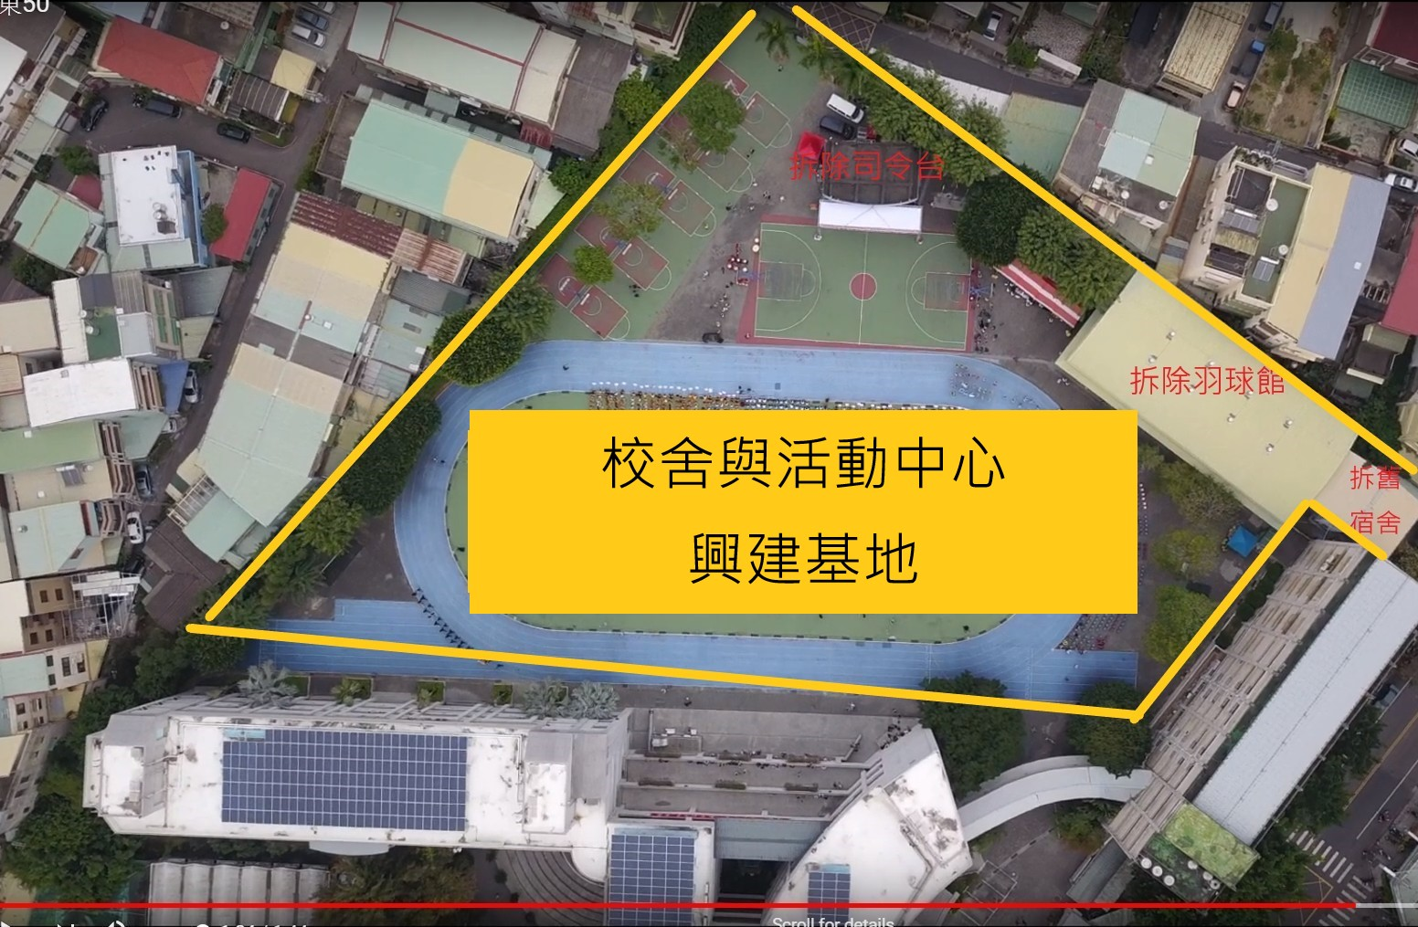
校園北側（第一二階段）

Slide 11
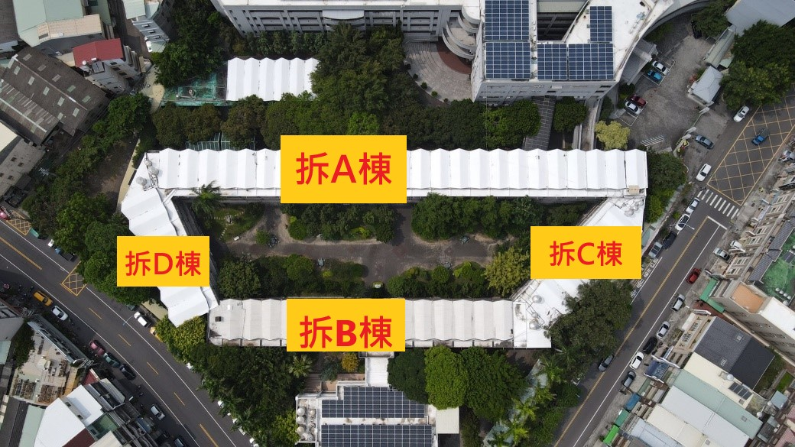
校園南側（第三四階段）

Slide 12
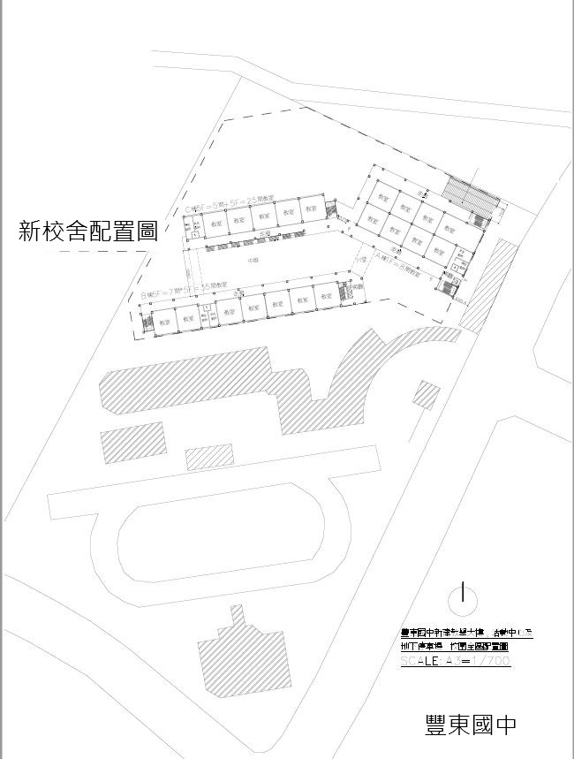
新校舍示意圖

Slide 13
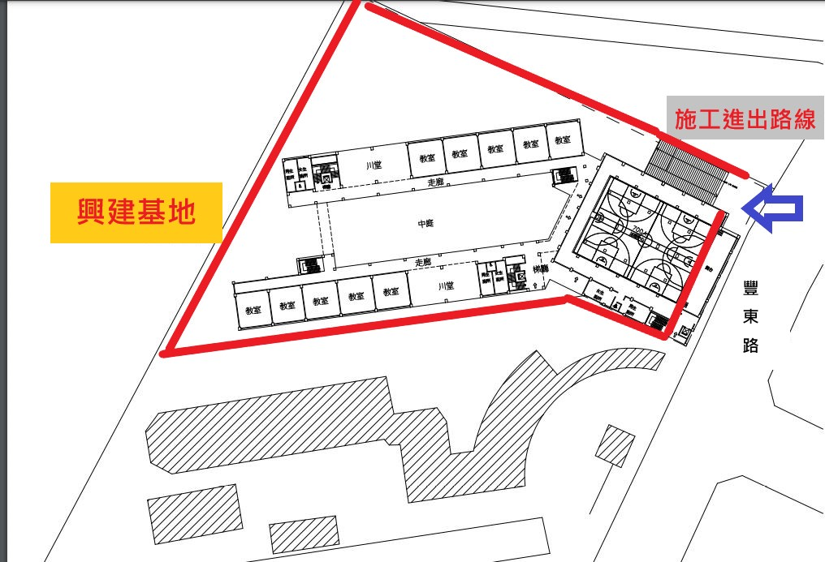
第一二階段校舍示意圖-校舍.活動中心

Slide 14
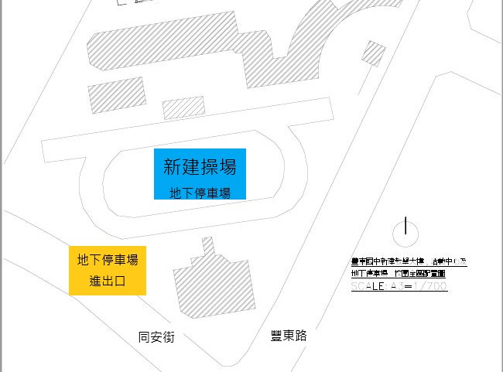
第三四階段校舍示意圖-操場.地下停車場

Slide 15


謝謝您的聆聽

